Slide 1

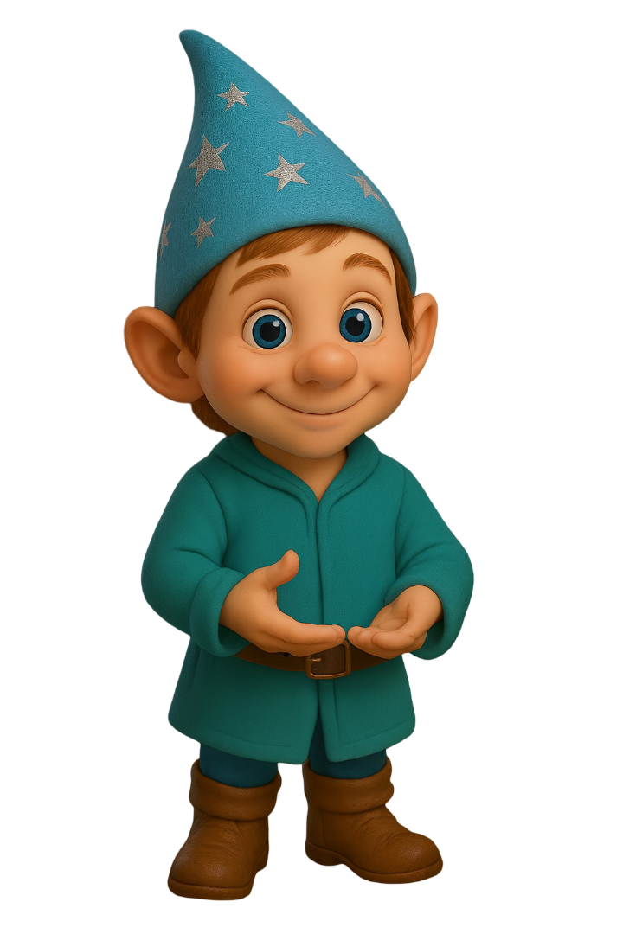
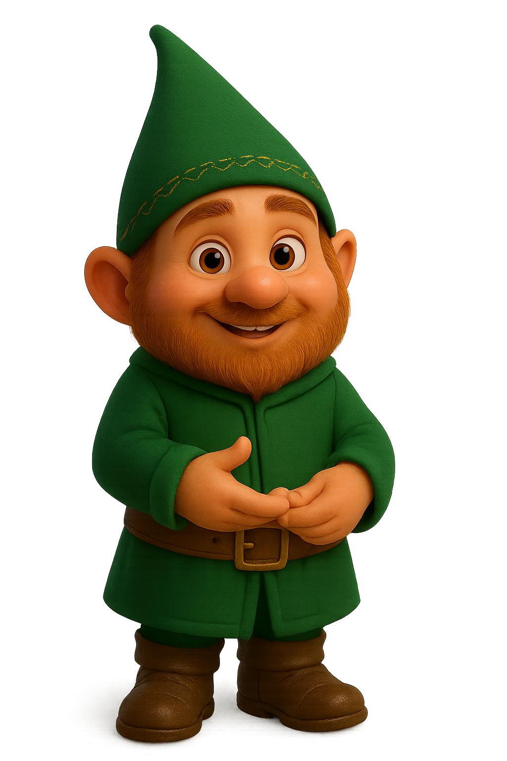
В гостях у гномов
Дифференциация звуков Г–К

Slide 2


Г-г-г! Добро пожаловать! Я хранитель звука Г!
К-к-к! А я хранитель звука К! Проверим, отличишь ли ты нас?

Slide 3
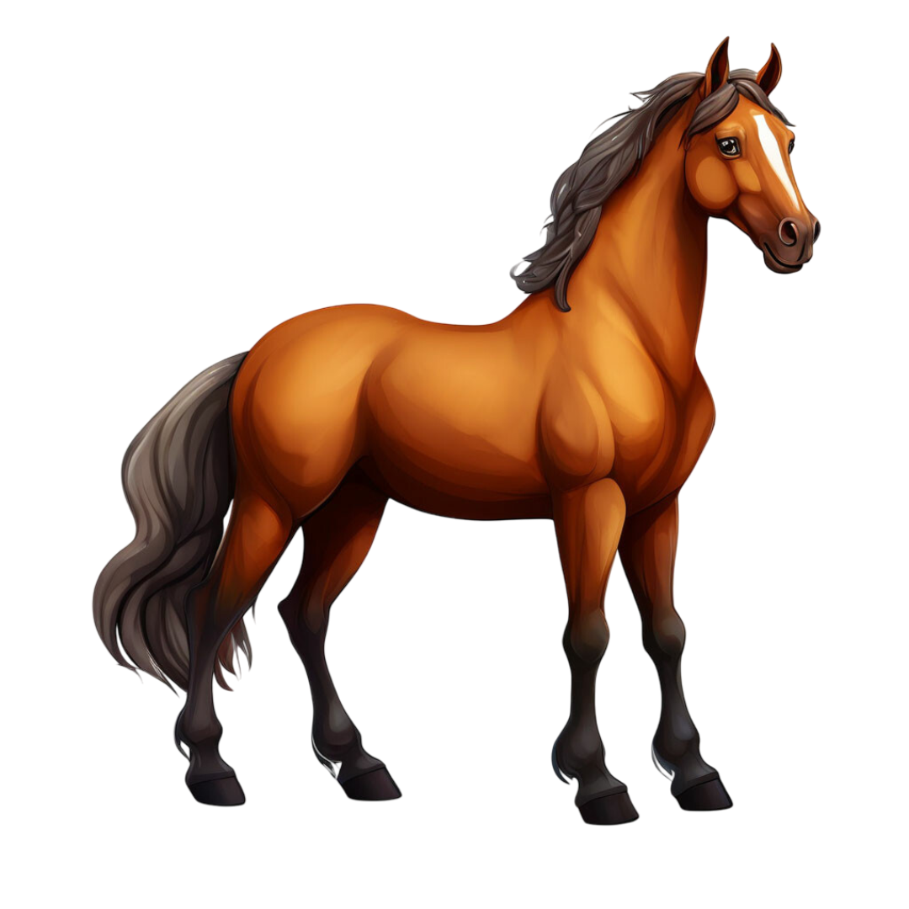
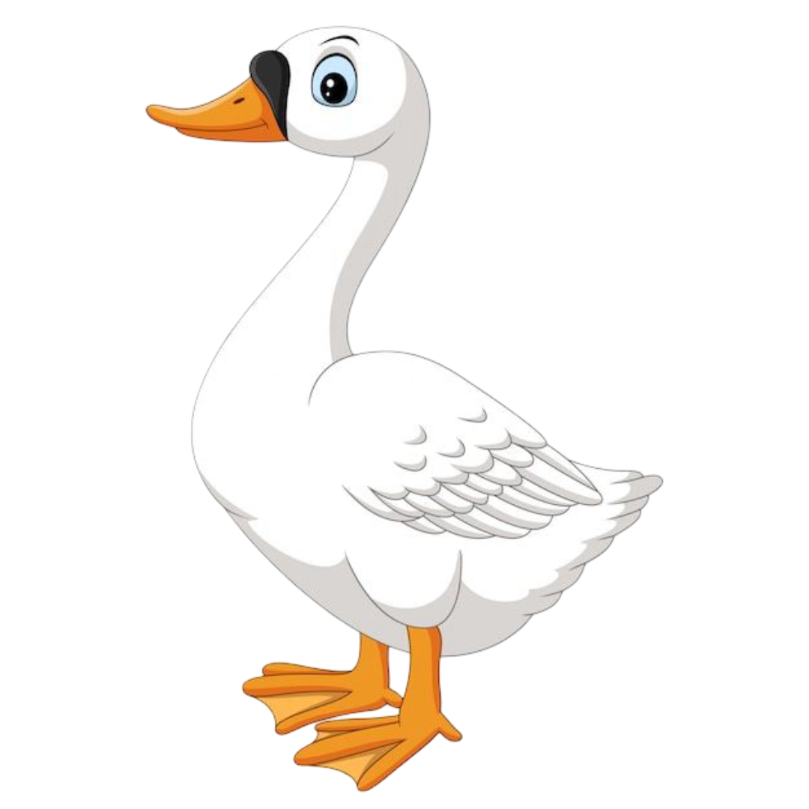
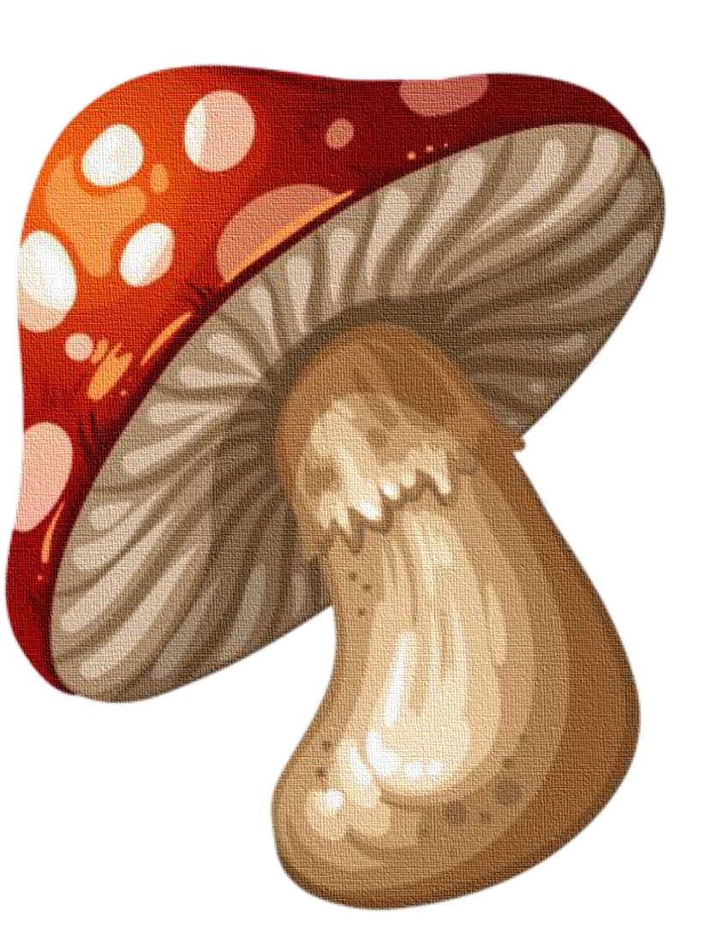

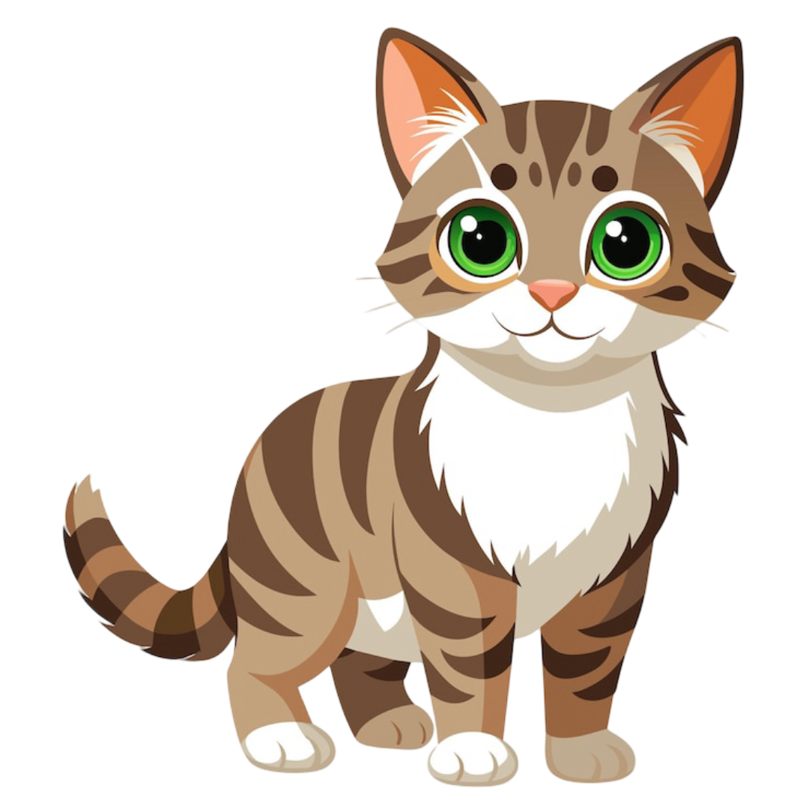

Назови слова которые тебе выпали, определи какой первый звук в слове.

Slide 4
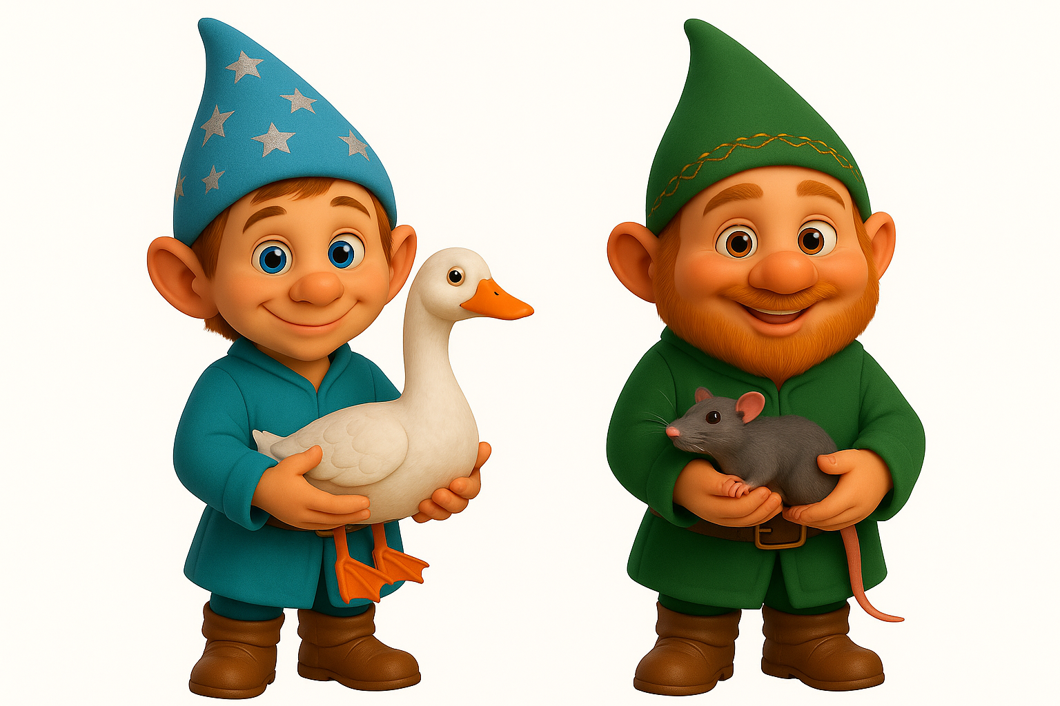
ГА
КА
ГО
КО
ГУ
КУ
ГЫ
Прочитай слоги с Г – К и открой пазл.
ГО
ГА
ГУ
ГЫ
ГИ
ГЯ
ГЮ
КА
КО
КУ
КЫ
КЭ
КИ
КЕ
ОГО
ОКО
АГА
АКА
ГРА
КРА
ГРО
КРО
ГЛА
КЛА
ГЛО
КЛО
ГРИ
КРИ

Slide 5
Ты отлично различаешь наши звуки!

